Slide 1

C#/.Net架构师蜕变营
开发进阶，蜕变架构，升职加薪，只争朝夕！
Clay

Slide 2

朝夕教育.Net架构班VIP
大数据高并发之Redis：
Redis究竟是什么
Redis能解决什么问题
八大数据结构原理与应用
Redis中的事务
Redis的持久化（AOF/RDB）
集群+主从复制+分片+实现高可用

Slide 3
Redis
Redis实战&原理&调优

Slide 4
Redis
Nosql
Redis
单线程PK多线程
环境
String
秒杀
Hashtable
原理揭秘

Slide 5
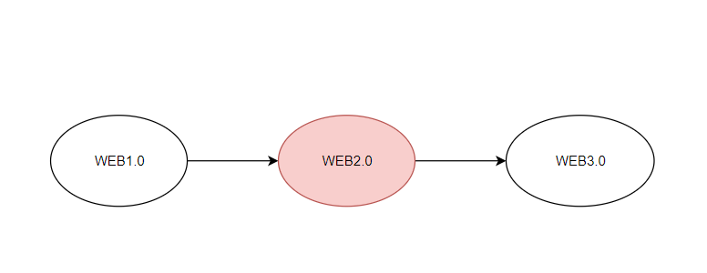
Nosql

Slide 6
Redis
REmote DIctionary Server
远程字典的服务
内存数据库
1、方便扩展
2、大数据量高性能
3、八大结构
4 、分布式存储

Slide 7
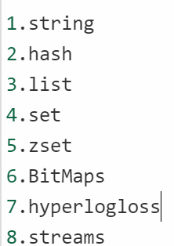
八大结构
多线程一定比多线程快？

Slide 8
单线程PK多线程
单线程的原子性操作
单线程多进程 PK 多线程

Slide 9
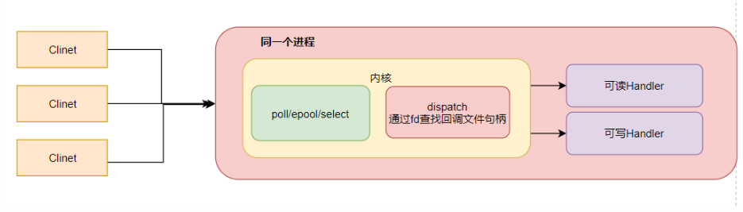
I/O多路复用

Slide 10
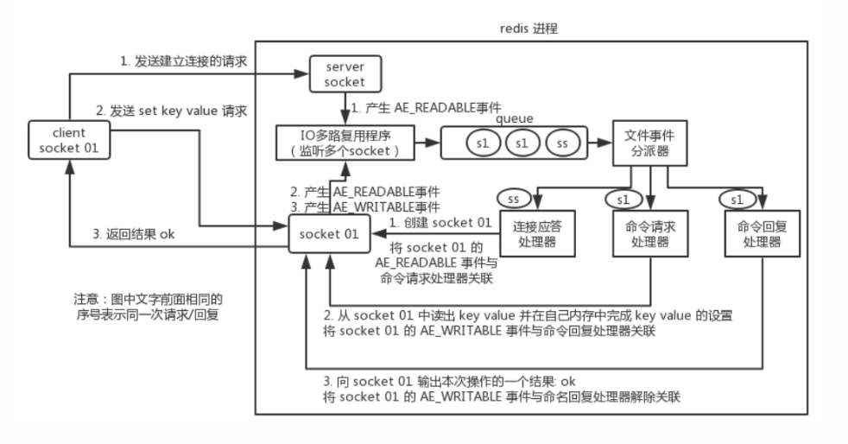
I/O多路复用

Slide 11
I/O多路复用
Select
Poll
Epoll

Slide 12
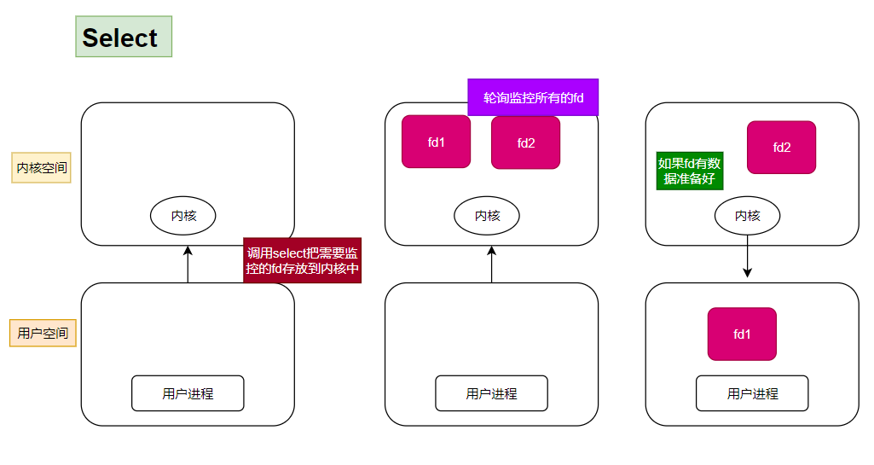
I/O多路复用

Slide 13
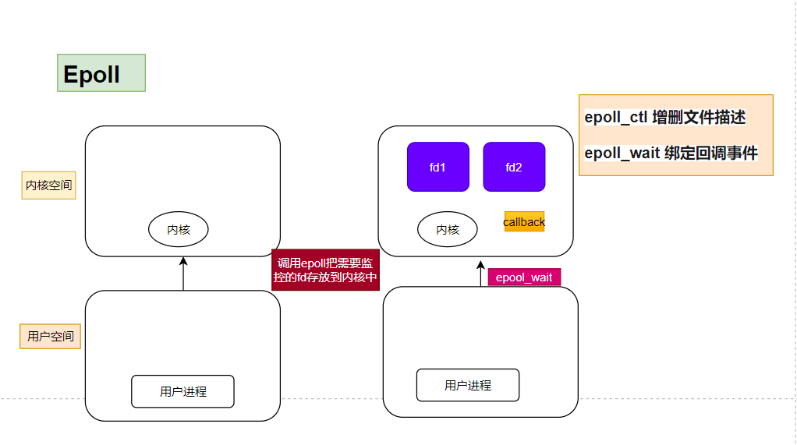
I/O多路复用

Slide 14
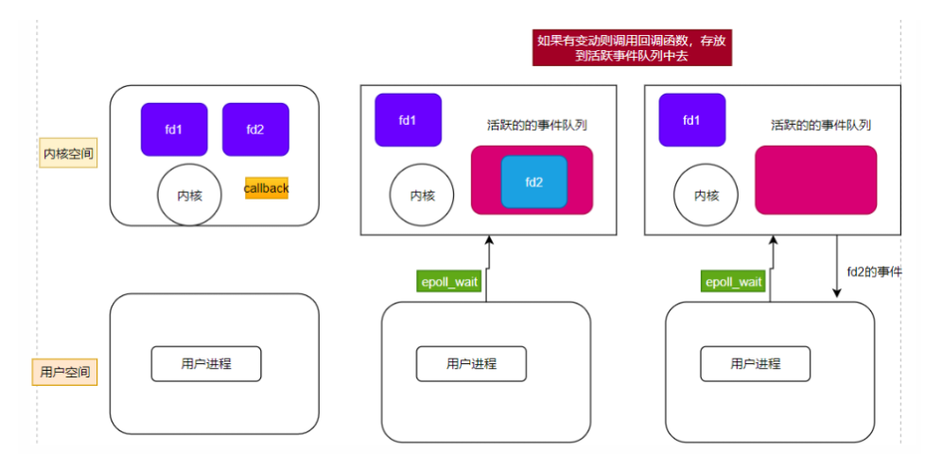
I/O多路复用

Slide 15
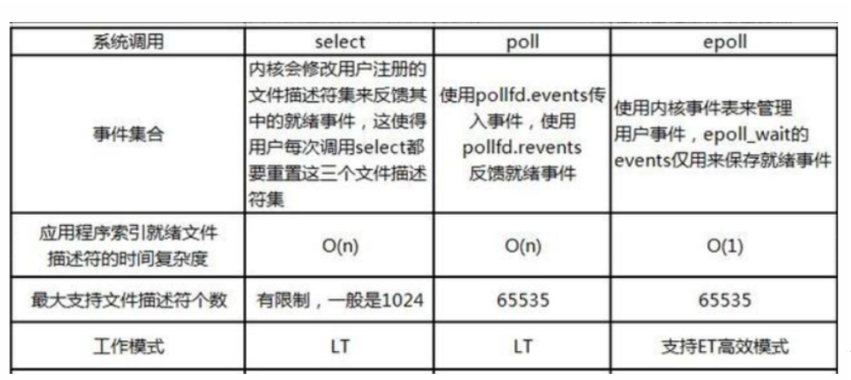
I/O多路复用

Slide 16
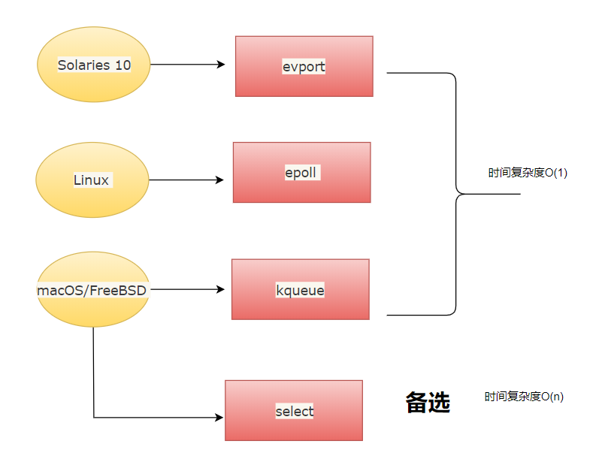
I/O多路复用

Slide 17
Redis环境
VS2019+.NETCore 控制台
Redis4.0+
ServiceStack.Redis +改源代码限制

Slide 18
String
API调用
解决秒杀

Slide 19
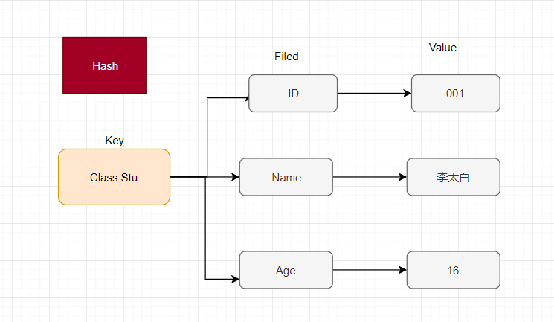
Hashtable
API调用
底层揭秘

Slide 20
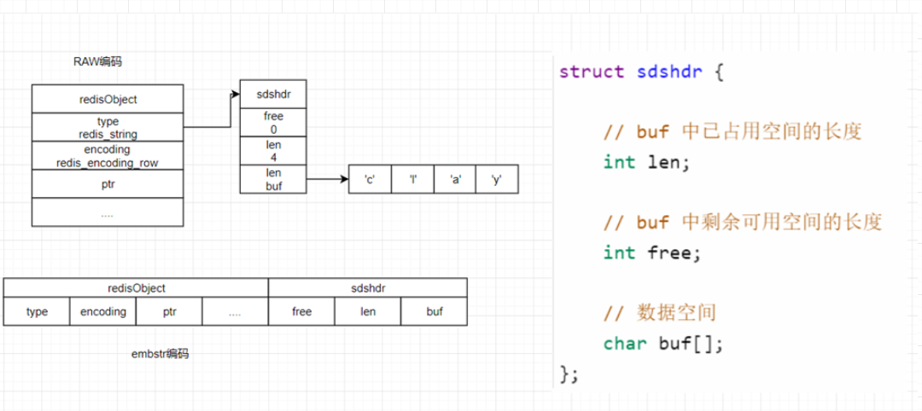
数据结构
string

Slide 21
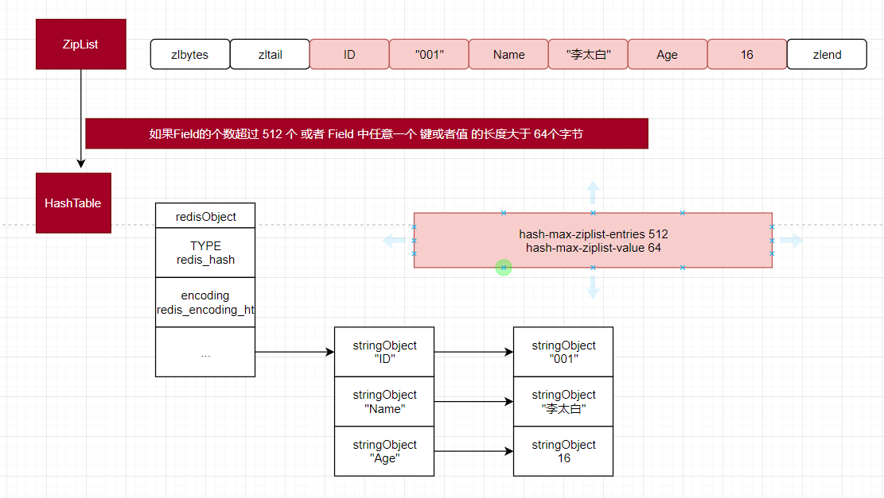
数据结构
hashtable

Slide 22
String和Hashtable
Use hashes when possible

Slide 23
THANK YOU
THANK YOU
开发进阶，蜕变架构，升职加薪，只争朝夕！
Clay

